Slide 1
Моделирование эпидемии коронавируса среднеполевыми методами: построение моделей и выбор параметров
Михаил Тамм,
физический факультет МГУ им. Ломоносова
департамент прикладной математики МИЭМ НИУ ВШЭ

Slide 2
План доклада
Классические эпидемические модели и их основные результаты
Каким образом уточняются модели для описания эпидемии коронавируса
Учет внешних воздействий (ограничительные меры, карантин и т.п.)
Проблема подбора параметров. Априорные оценки и калибровка по статистике
Оценка репродуктивного числа. Задержки в данных
Оценка репродуктивного числа. Роль тестирования
Качество статистики
Границы применимости среднеполевых моделей

Slide 3
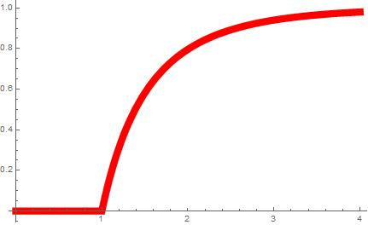
Модель SIR (Susceptible-Infected-Recovered)
Все осмысленные модели распространения эпидемии коронавируса так или иначе отталкиваются от модели SIR. Каждый человек может находиться в одном из состояний (уязвимые, зараженные, больные, выздоровевшие/иммунные, умершие и т.д.), определяются правила перехода между ними. Различают среднеполевые модели и agent-based модели.
$$\frac{dS}{dt}=−αSI$$
$$\frac{dI}{dt}=αSI−βI$$
$$\frac{dR}{dt}=βI$$
$$R_{∞}$$
$$R_{0}=α/β$$

Slide 4
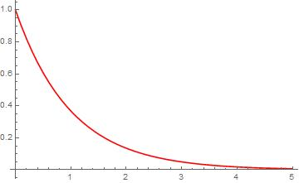
Модель SIR (Susceptible-Infected-Recovered)
Групповой иммунитет наступает при доле иммунных, равной (1 – 1/R₀)
Если эпидемия свободно развивается, то полная доля переболевших равна
(1 – exp [-R₀])
Распределение времени между заражениями:
$$R_{∞}$$
$$R_{0}=α/β$$
t/t₀

Slide 5
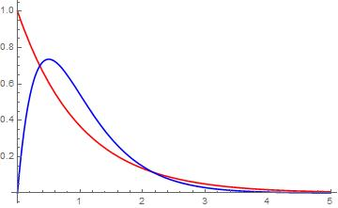
Модель SEIR (Susceptible-Exposed-Infected-Recovered)
$$\frac{dS}{dt}=−αSI$$
$$\frac{dE}{dt}=αSI−γE$$
$$\frac{dI}{dt}=γE−βI$$
$$\frac{dR}{dt}=βI$$
Распределение времени между заражениями:
$$R_{0}=α/β$$
На раннем этапе эпидемии имеется стадия экспоненциального роста
$$I=A e^{−t/{t_{0}}}$$
$$R_{0}=\left(1+\frac{1}{γt_{0}}\right)\left(1+\frac{1}{βt_{0}}\right)$$

Slide 6
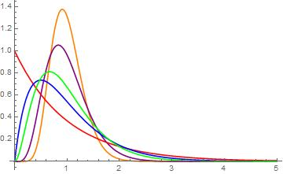
Другие распределения времени заражения
Распределение времени между заражениями:
Гамма распределение

Slide 7
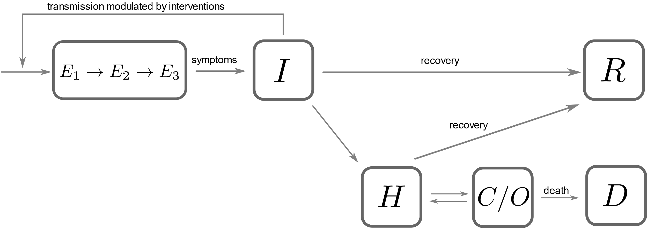
Расширения SIR/SEIR под нужды моделирования COVID-19
Модель, разработанная в группе Р. Нейера (университет Базеля) и доступная онлайн по адресу https://covid19-scenarios.org
S
Модель, разработанная
В. Рудяком (МГУ)
при участии МТ

Slide 8
Расширения SIR под нужды моделирования COVID-19
Классический SIR записывается в виде системы дифференциальных уравнений. Это неявно предполагает, что время жизни в каждом состоянии экспоненциально распределено, и его дисперсия равна среднему. Это плохо согласуется с экспериментальными данными, например, по распределению продолжительности инкубационного периода, времени между последовательными заражениями (serial interval), продолжительности болезни и т.д. В связи с этим многие модели (модель Нейера, пожалуй, остается редким исключением) используют для описания переходов не локальные во времени дифференциальные уравнения, а интегральные операторы, чаще всего – с гамма-распределенными ядрами. Это замедляет счет, но не значительно.
Кроме того, мы с В. Рудяком дополнительно в явном виде ввели в модель вероятность регистрации заболевания и задержку между заболеванием и попаданием информации о нем в официальную статистику, которая тоже описывается некоторым интегральным оператором задержки.

Slide 9
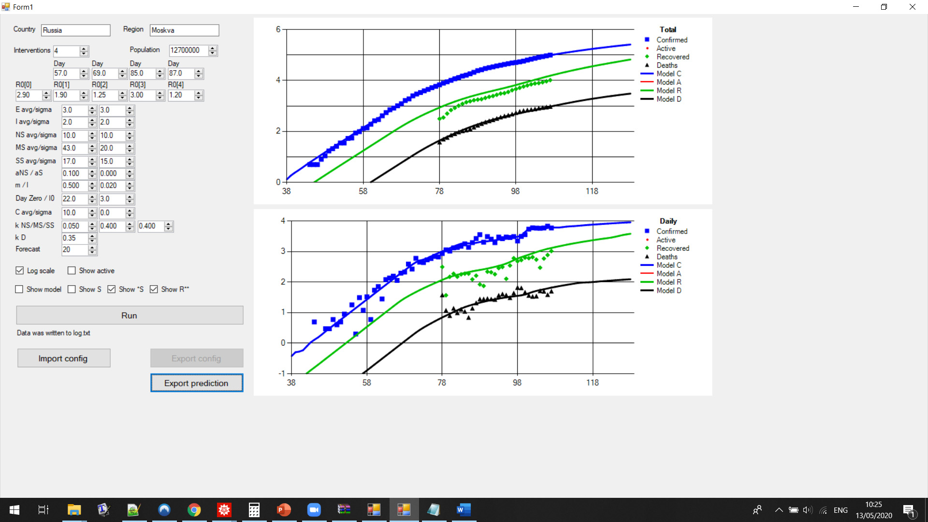

Slide 10
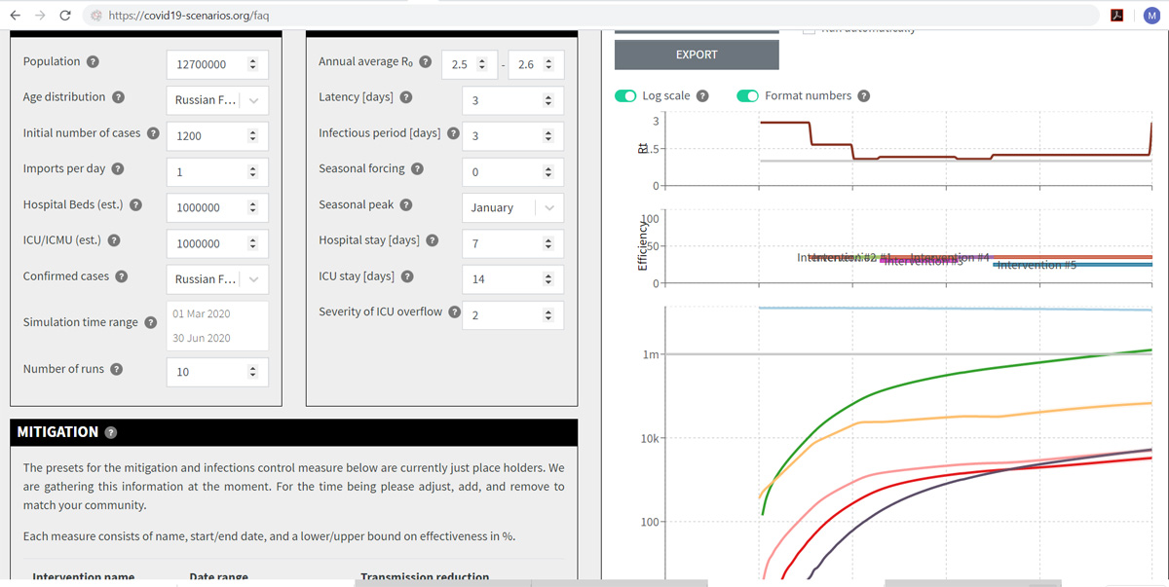
Моделирования COVID-19: учет интервенций для подавления эпидемии
Правительства предпринимают разного рода интервенции для подавления эпидемии: закрытие школ, сферы услуг, ношение масок, массовое тестирование, частичный и полный карантин и т.д. Эти меры оказывают большое влияние на репродуктивное число R. Модели, не учитывающие этого в явном виде (в том числе так называемая «Сингапурская модель») не имеют никакого смысла!
Например, так реализован учет интервенций в программе
https://covid19-scenarios.org/.
Оценки того, насколько разные интервенции влияют на R см., например, в 13-м отчете ICL.

Slide 11
Определение параметров: общие параметры
Видно, что получающиеся модели очень многопараметричны. При этом можно столкнуться с тем, что (а) средне- и долгосрочные прогнозы сильно зависят от значений некоторых параметров и (б) существуют «мягкие» многообразия в пространстве параметров: совместное согласованное изменение нескольких параметров не влияет на качество совпадения модели с историческими данными.
Поэтому принципиально важно выбирать как можно большее число параметров из внешних по отношению к модели источников. Прежде всего, речь о таких параметрах, как продолжительность инкубационного периода и serial interval, продолжительность болезни, время пребывания на ИВЛ, относительная заразность бессимптомных носителей, летальность и т.д.
В дальнейшем эти и другие параметры могут оптимизироваться для наилучшего совпадения со статистическими данными, но опора на внешние прайоры необходима.

Slide 12
Определение параметров: влияние мер регулирования на репродуктивное число
В литературе есть оценки того, как те или иные политические меры влияют на репродуктивное число. Однако эти оценки имеют очень приблизительный характер и в любом случае формально похожие меры в разных местах соблюдаются по-разному, а значит, по-разному влияют на репродуктивное число.
Поэтому в реальности оценка роли интервенций неизбежно может делаться только исходя из калибровки данных по статистике в данной конкретной территории. При этом возникает несколько вопросов:
1. На какую статистику ориентироваться: число заражений, число смертей или число госпитализаций?
2. Как оценивать качество сбора статистики, задержки в обработке данных, изменения во внешних условиях с течением времени?

Slide 13
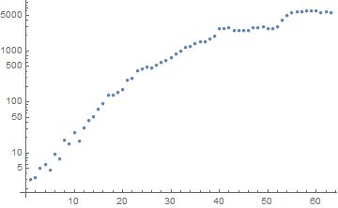
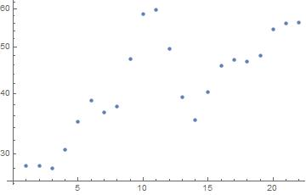
Определение параметров: репродуктивное число
дни, отсчитываемые от 10 марта
дни, отсчитываемые от 20 апреля
Динамика числа новых заболевших (слева) и числа умерших (справа) в Москве за последнее время (сглаженное среднее от официальных данных за 3 дня).
Видно, что число умерших сильно флуктуирует. Представляется, что данные о числе заболевших, при всех оговорках, лучше поддаются интерпретации.

Slide 14
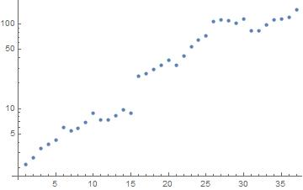
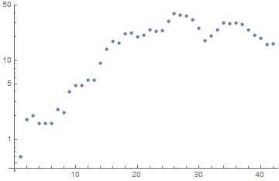
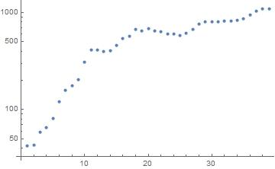
Определение параметров: репродуктивное число
МОСКВА
ЕКАТЕРИНБУРГ
дни, отсчитываемые от 10 марта
дни, отсчитываемые от 5 апреля
ПОДМОСКОВЬЕ
ПЕРМЬ
дни, отсчитываемые от 3 апреля
дни, отсчитываемые от 1 апреля

Slide 15
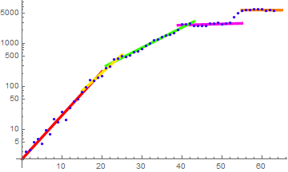
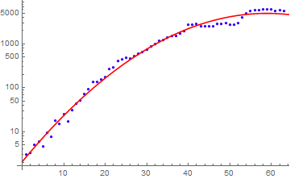
Интерпретация: органические изменения или влияние ограничений?

Slide 16
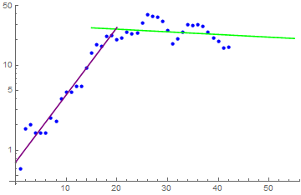
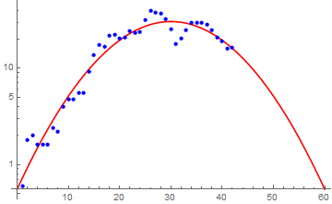
Интерпретация: органические изменения или влияние ограничений?

Slide 17
Задержки в данных о числе заболевших
Репродуктивное число однозначно (при других фиксированных параметрах) связано со скоростью роста числа заболевших. Поэтому его оценка может производится по историческим данным о числе заболевших (здесь данные по Москве). История смены трендов в динамике определяемых случаев в Москве говорит о задержке в 18-21 день после изменения политики.

Slide 18
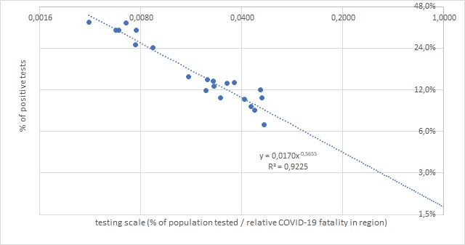
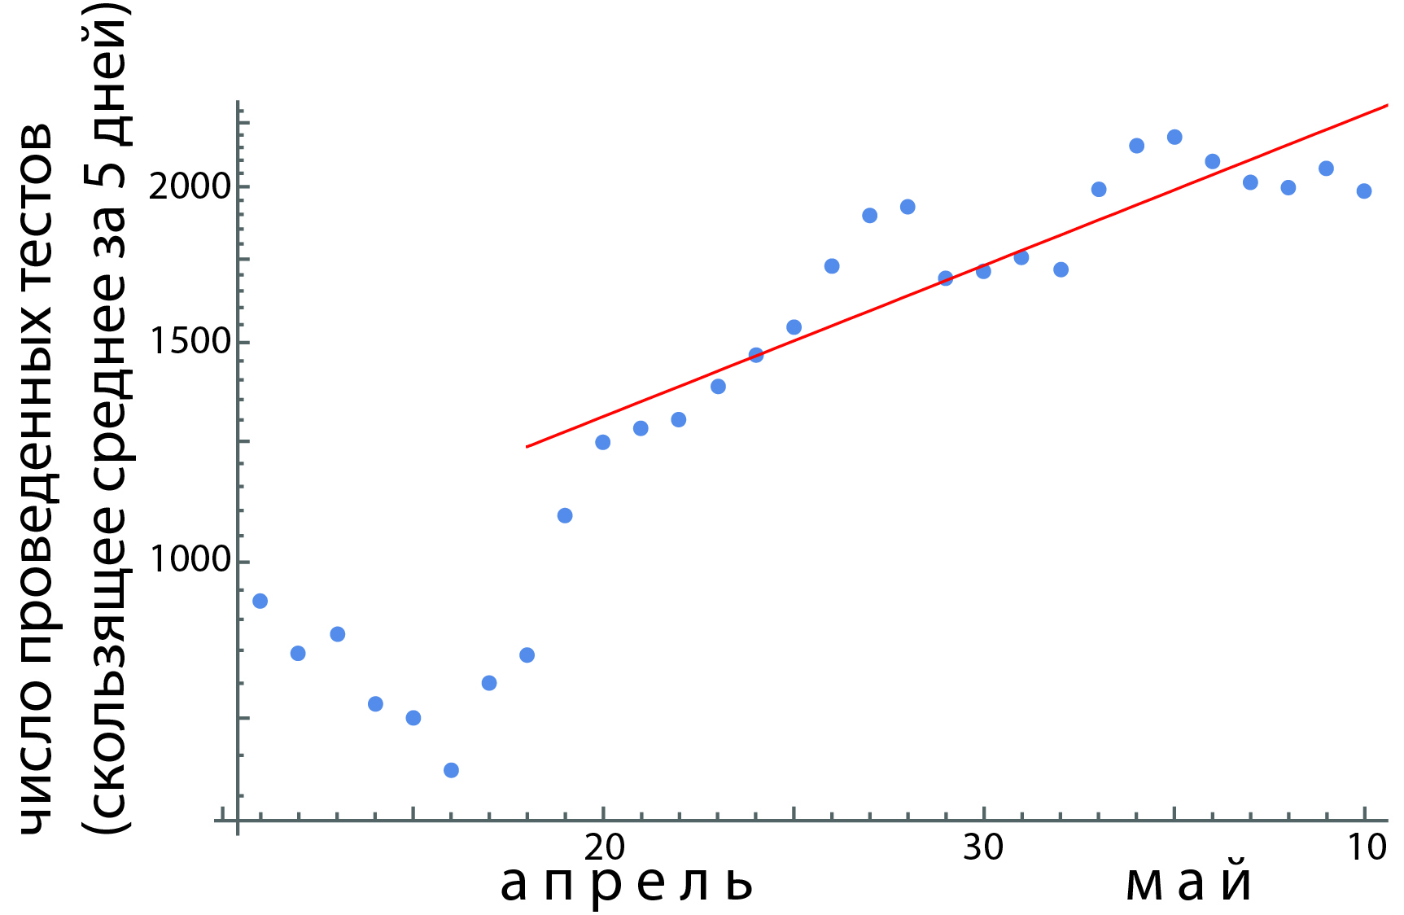
Как рост тестирования влияет на число регистрируемых больных?
Увеличение тестирования на 1% приводит, при прочих равных условиях, к увеличению числа положительных результатов на 0.56% (результат анализа международных данных, проведенного Б. Овчинниковым).
Динамика объема тестирования в Пермском крае в апреле – мае. Красная прямая соответствует росту на 3.2% в день.

Slide 19
Официальная статистика: проблемы и пожелания
Существует целый ряд проблем с качеством имеющейся статистики, которые, несмотря на все усилия моделирования, могут приводить к эффекту trash in – trash out. Это, по мере увеличения серьезности:
отсутствие полных и ежедневно обновляемых данных о числе госпитализаций и о числе больных на ИВЛ с разрешением до города/региона;
отсутствие данных о когортах заболевших по дате фактического начала болезни;
отсутствие ежедневных данных о количестве проведенных тестов с разрешением до города/региона;
систематическое занижение данных о смертности;
прямая фальсификация данных в некоторых регионах.
Необходимо полностью исключить факты наказания чиновников за «неправильную» и «неприятную» статистику. Иначе качество статистических данных будет оставаться таким же низким.

Slide 20
Где ошибаются модели описанного типа?
Главное сомнительное допущение моделей того типа, который описан в этом докладе – предположение, что все люди одинаковы и вероятность заражения однородна по популяции. Безусловно, это не вполне так. Есть целый ряд важных эффектов, связанных с неоднородностью населения:
1. География. Большой город можно хотя бы в первом приближении считать однородной быстро перемешиваемой средой, страну в целом и даже большой регион – нет. В разных населенных пунктах репродуктивное число различается, передача заболевания происходит не мгновенно. По-видимому, реальность для таких систем сильно отличается от предсказаний неструктурированного SIR: эпидемия протекает медленнее и затрагивает меньшее число людей.
2. Группы риска. Шанс заболеть у групп риска, прежде всего – врачей, но также и полицейских, продавцов, сотрудников транспорта выше. Возможно, это стоит учитывать в явном виде, как и неоднородность соблюдения карантина.
3. Суперспредеры. Есть данные, что некоторые больные намного заразнее других и вносят непропорционально большой вклад в распространение болезни, особенно при низких уровнях заражения. Если бы их удалось быстро выявить и изолировать, это бы очень помогло. Но в отличие от ЗППП, в этом случае суперспредеры и группы риска – не одно и то же, так что пока непонятно, как их находить.

Slide 21
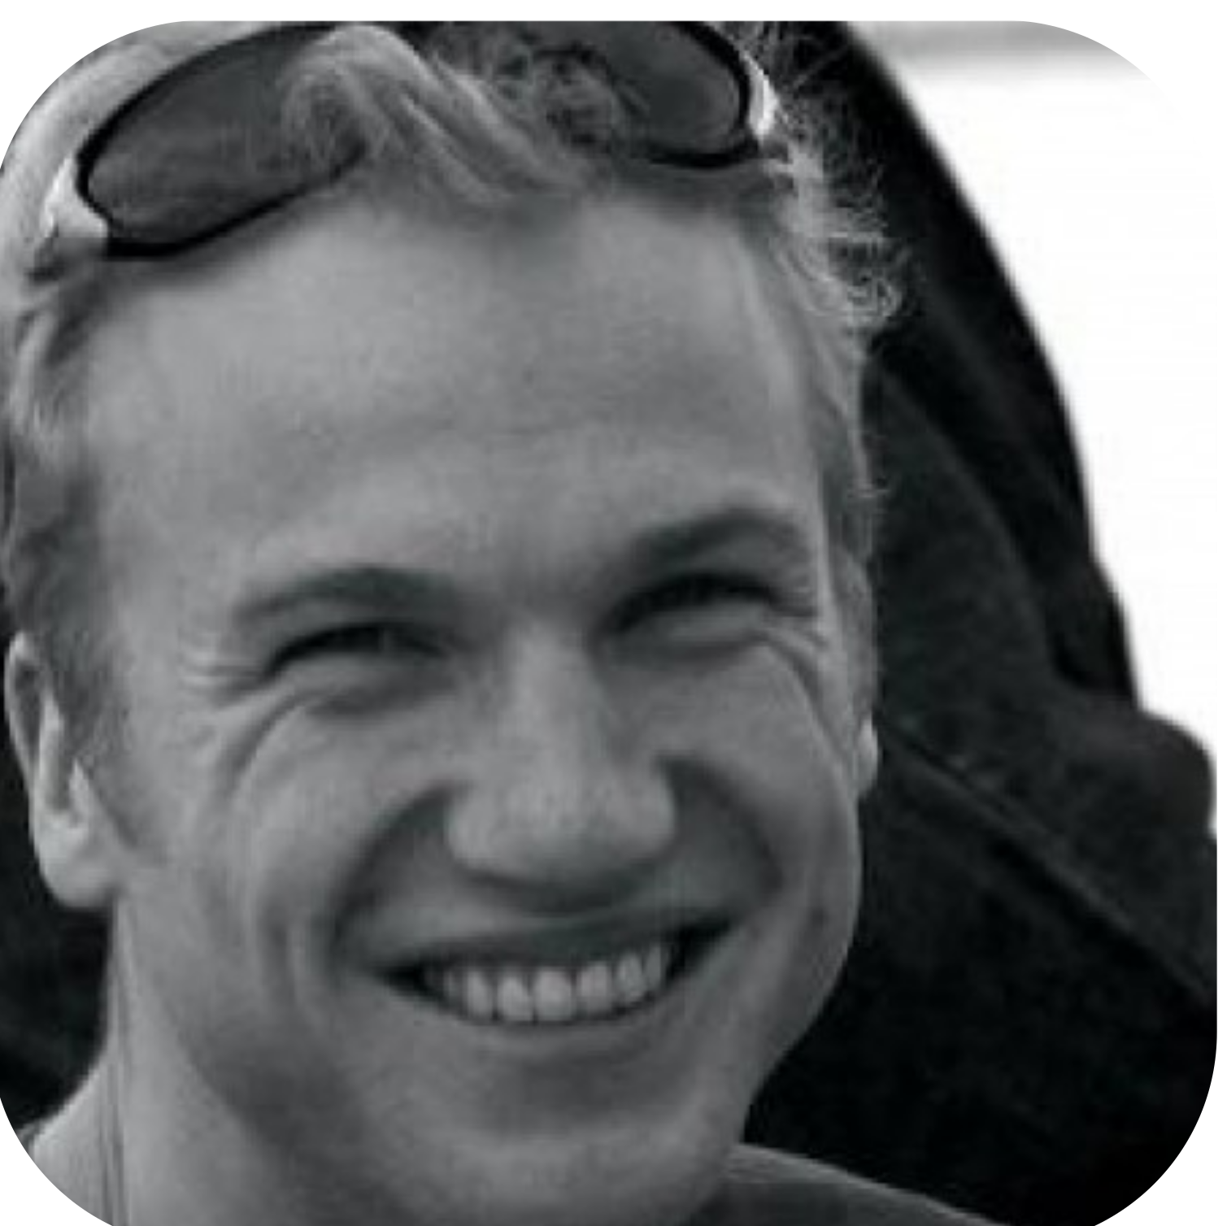
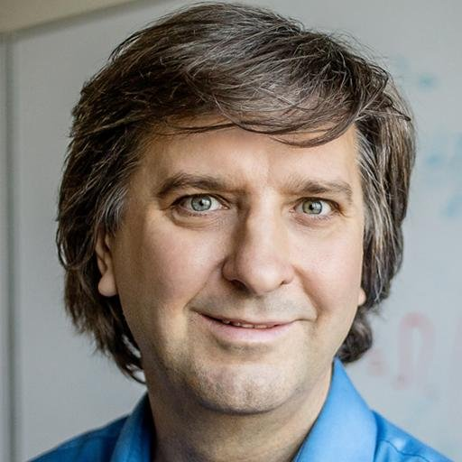
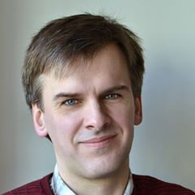
Благодарности
Дмитрий Жебелев
Алексей Ракша
Полина Павлова
Кристина Сафонова
Илья Касьянов
Дмитрий Кузнец
Сергей Шпилькин
Светлана Морозова
Леонид Мирный
Павел Крапивский
Рихард Нейер
(Университет Базеля)
Владимир Рудяк
(МГУ)
Сергей Маслов
(Университет Иллинойса)
Борис Овчинников
(Data Insight)

